Slide 1
多元统计分析
第四讲 判别分析

Slide 2
有一些昆虫的性别很难看出，只有通过解剖才能够判别；
但是雄性和雌性昆虫在若干体表度量上有些综合的差异。于是统计学家就根据已知雌雄的昆虫体表度量（这些用作度量的变量亦称为预测变量）得到一个标准，并且利用这个标准来判别其他未知性别的昆虫。
这样的判别虽然不能保证百分之百准确（有可能错判），但至少大部分判别都是对的，而且用不着杀死昆虫来进行判别了。
多元统计分析方法

Slide 3
判别分析这一技术是由费舍(Fisher)于1936年提出的,
它是进行统计判别和分组的一种手段.
判别分析与聚类分析不同.
聚类分析是对一批给定样品,在并无分类标准的前提下,划
分类型
判别分析是在已知研究对象分成若干类型(组别)并以取得各种类型的一批已知样品的观测数据的基础上,根 据某种准则建立判别式,然后对未知类型的样品进行判别分类
聚类分析:确定究竟聚成“K”类
判别分析:将新样品归到“K”类中的哪一类
多元统计分析方法

Slide 4
判别分析的运用
对未知情况进行预测
对学生进行分班，对企业进行事先分类
破坏性分类
产品质量检验
信息不完备或信息不易获得
侦探学、地质学
多元统计分析方法

Slide 5
判别分析要考虑的问题
事先存在不同的总体
---聚类分析
总体之间要显著的差异
----多元方差分析
新样品属于哪个总体
----判别分析
多元统计分析方法

Slide 6
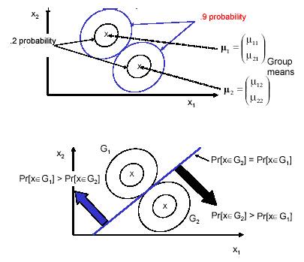
判别分析的思路及过程
多元统计分析方法

Slide 7
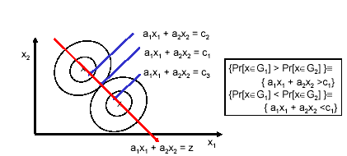
从每个p元总体中随机抽取样本，这些样本称为“训练样本”
利用训练样本构造判别函数（概率、损失、距离）
多元统计分析方法

Slide 8
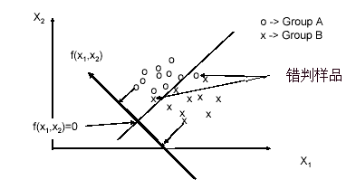
确定判别函数的原则
将待判样品代入判别函数，确定其归属。
多元统计分析方法

Slide 9
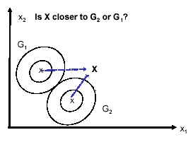
距离判别法
按就近原则归类！
判别准则(discriminate criterion)可写成：
  X ∈ G₁， 如果D(X,G₁)<D(X,G₂)
  X ∈ G₂， 如果D(X,G₁)>D(X,G₂)
  X 待判， 如果D(X,G₁)=D(X,G₂)
多元统计分析方法

Slide 10
两个总体的距离判别
设有两个总体(或称两类)G1,G2,从第一个总体中抽取n1个样品,从第二个总体中抽取n2个样品,每个样品观测p个指标.
今任取一个样品,实测指标值为x=(x1,x2,…xp)’,
问x应 判归哪一类?
多元统计分析方法

Slide 11
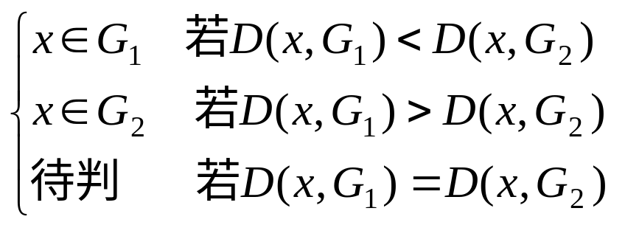
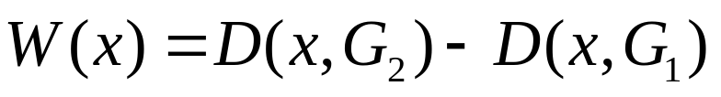
首先计算x到G1,G2总体的距离,分别记为D(x,G1)和D(x,G2),按距离最近准则判别归类,则可写成:
构造判别函数，记W(x)为样品距两总体重心的距离之差
多元统计分析方法

Slide 12
采用马氏距离进行详细的讨论.
代入判别函数
根据两个总体的协差阵是否相等，判别准则可分以下两种情况给出:
多元统计分析方法

Slide 13
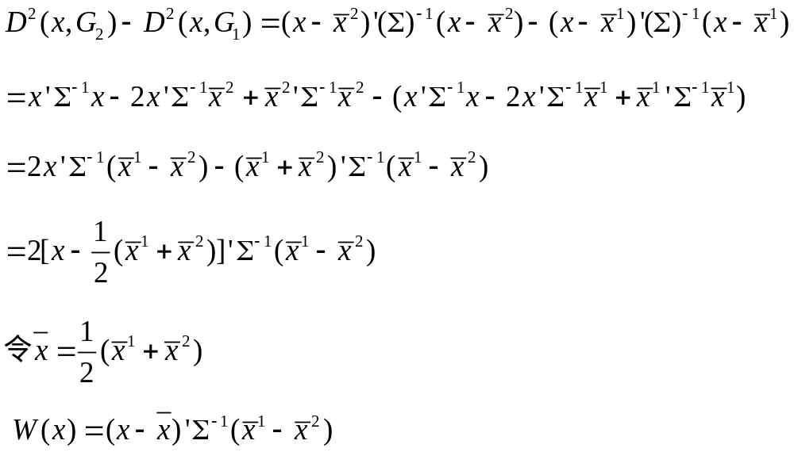
1、当∑1=∑2= ∑时,
考察D²(x,G₂)与D²(x,G₁)的差, 有
多元统计分析方法

Slide 14
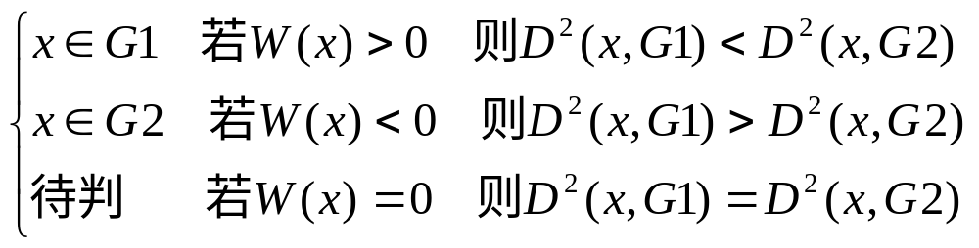
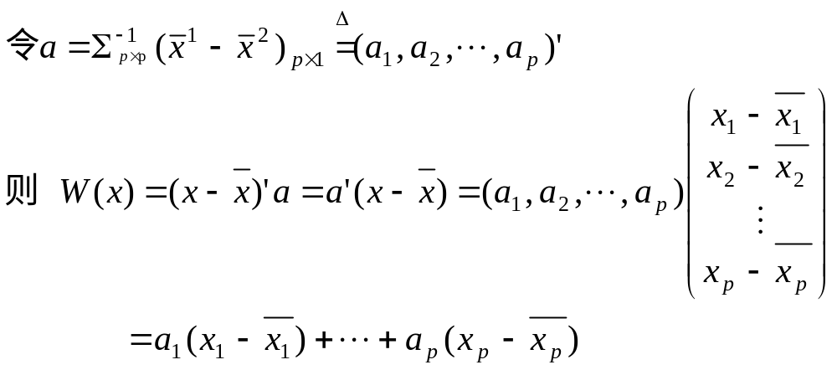
则判别准则可写成:
且W(x)是x的线性函数
多元统计分析方法

Slide 15
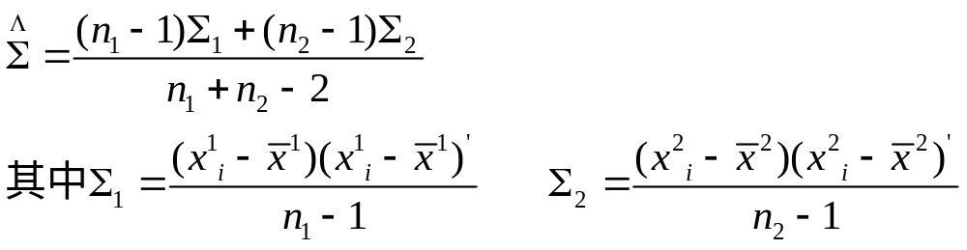
显然,W(x)是x ₁,x ₂,…x _{p}的线性函数,称W(x)为线性判别函数,a为判别系数.
一般Σ未知，利用两个样本协差阵的合并协方差矩阵代替
多元统计分析方法

Slide 16
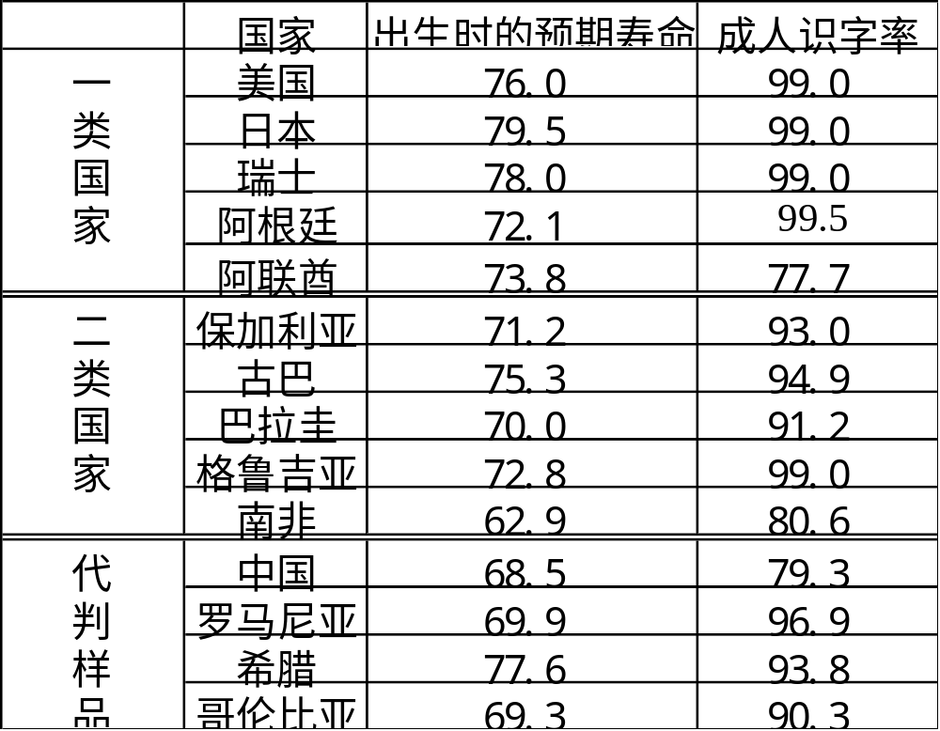
14个国家的出生时预期寿命和成人识字率
多元统计分析方法

Slide 17
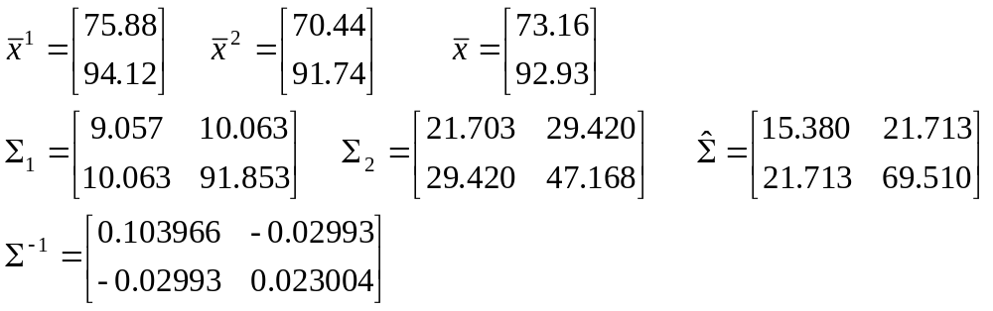
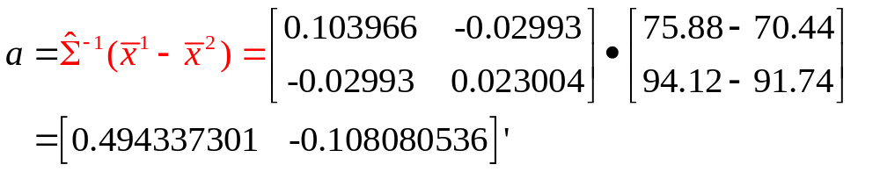
计算均值向量、协方差矩阵、合并协方差矩阵
确定判别系数，构造判别函数
多元统计分析方法

Slide 18
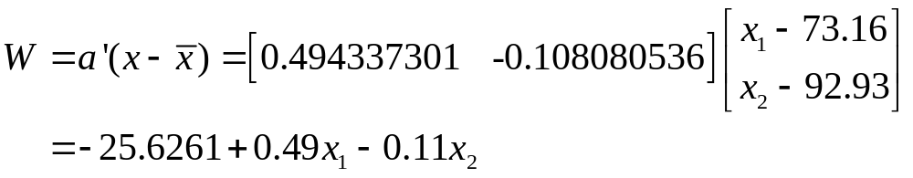
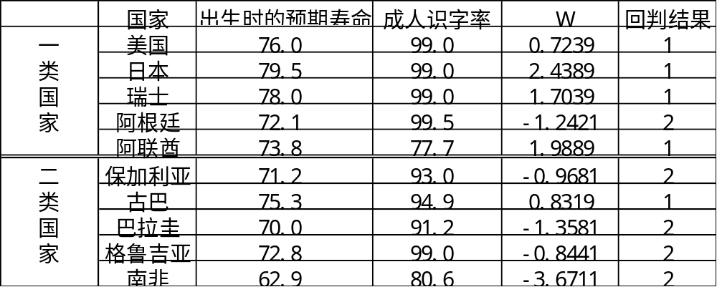
通过对训练样本进行回代，考察判别效果
错判率为20%。
多元统计分析方法

Slide 19
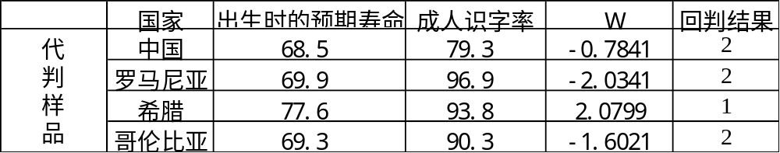
确定待判样品的归属
多元统计分析方法

Slide 20
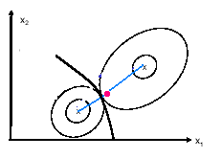
2、当∑1≠∑2时
此时的判别函数不再是线性的。
样品到各类重心的马氏距离公式中合并协方差矩阵用各自的协方差矩阵代替
多元统计分析方法

Slide 21
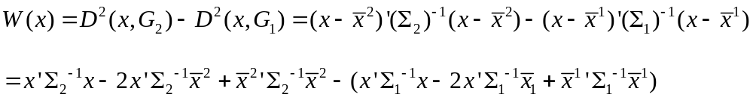
此时的判别函数是x的二次函数。
多元统计分析方法

Slide 22
多个总体的距离判别
类似两个总体的讨论可以推广到多个总体。
设有k个总体G1,G2，…Gk,从第Gi个总体中抽取
n_{i}个样品,每个样品观测p个指标。
今任取一个样品,实测指标值为x=(x1,x2,…xp)’,
问x应 判归哪一类?
多元统计分析方法

Slide 23
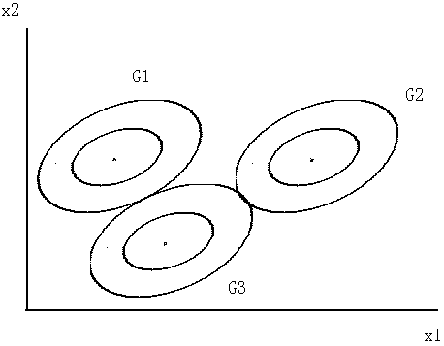



多元统计分析方法

Slide 24
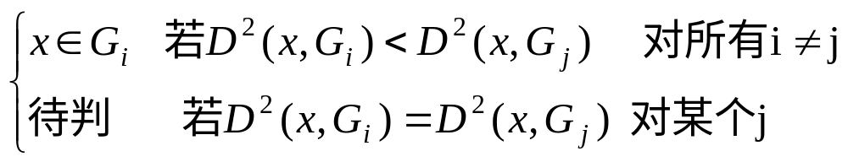
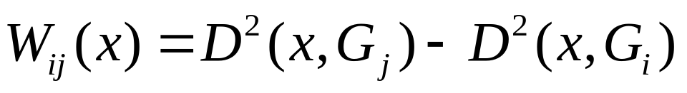
首先计算x到G1,G2 … Gk的马氏距离的平方,分别记为D(x,G1)、D(x,G2) … D(x,Gk),按距离最近准则判别归类,则可写成:
构造判别函数，记W(x)为样品距两总体重心的距离之差
多元统计分析方法

Slide 25

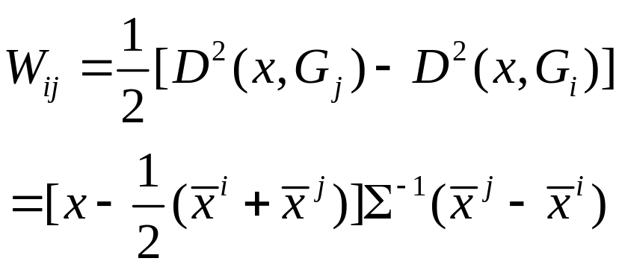
相应的判别准则为
1、当∑ 1 =… =∑k= ∑
此时判别函数为
多元统计分析方法

Slide 26
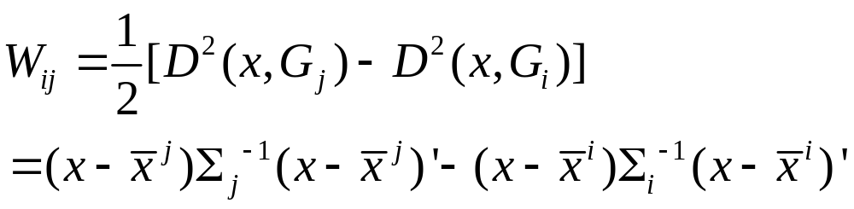
2、当∑ 1 … ∑k不相等时
此时，判别函数为
多元统计分析方法

Slide 27
Fisher 判别法
基本思想是利用投影思想构造判别函数，即将
K类的p维数据投影到某一个方向，使得变换后
的数据，同类别的点“尽可能的聚在一起”，不
同类别的点“尽可能的分离”，依次达到分类的
目的。
多元统计分析方法

Slide 28
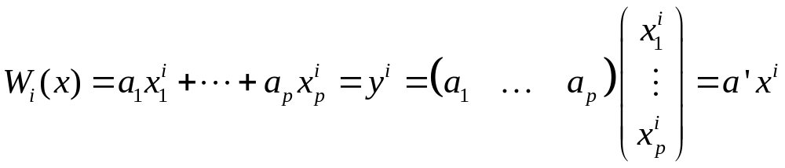
找到这个使各类尽可能分开的方向是fisher判别的
关键（即确定向量a）。
Fisher 判别借助方差分析的思想，设有k个总体
G₁,G₂，…G_{k},从第G_{i}个总体中抽取n_{i}个样品,每个
样品观测p个指标。
令a为p维空间的任意向量，将上述数据在以a为
法线的方向上投影，则：
多元统计分析方法

Slide 29
两类Fisher判别示意图
X2
G₁
G₂
W=a₁X1+a₂X2
X1
多元统计分析方法

Slide 30
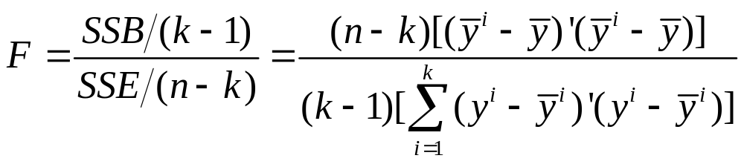
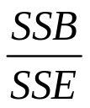
通过这种变换，原来第i类中的n_{i}个p维空间中的
样本点转换为n_{i}个一维空间中的样本点y^{i},此时可
以利用一元方差分析，对于一元数据不难求出其
组间离均差平方和SSB和组内离均差平方和SSE。
要是K组y值之间尽可能分开，则
应充分大。等价于 充分大。
多元统计分析方法

Slide 31

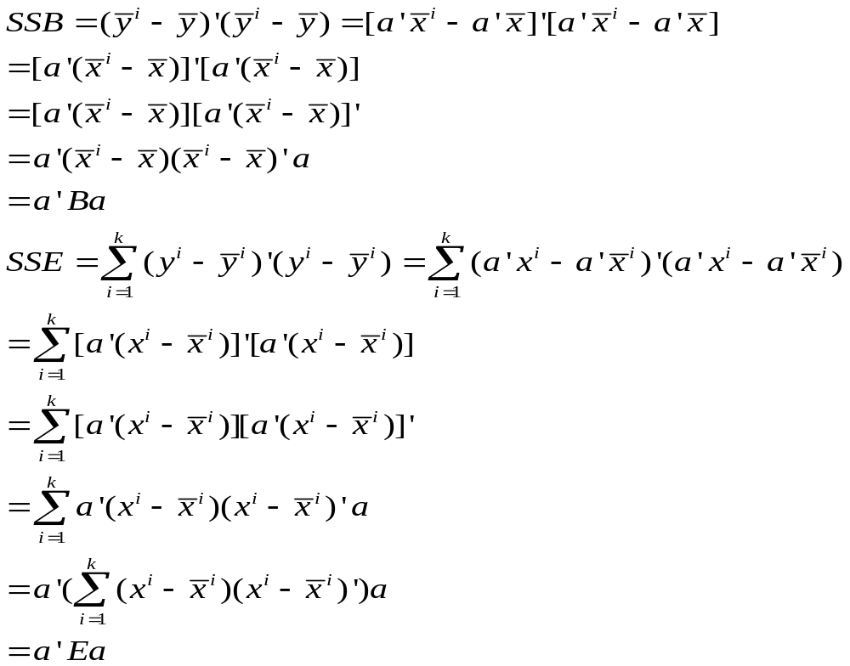
将 代入，则
多元统计分析方法

Slide 32
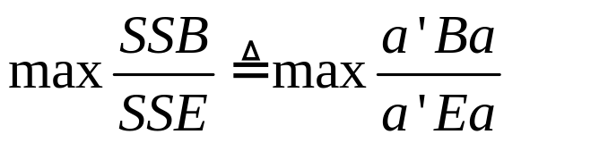





其中：B是原p维数据的组间离均差平方和矩阵，E
是原p维数据的组内离均差平方和矩阵。则
定理：费歇准则下的线性判别函数 的解为方程 的最大特征根 所对应的特征向量 ,且相应的判别效率为 。
多元统计分析方法

Slide 33
多总体的fisher判别
有的问题中（多总体），仅用一个特征向量建立
判别函数不能很好的区分各个总体，这时可取次
大特征根对应的特征向量，建立第二个判别函数，
如还不够，可建立第三个判别函数，依次类推。
多元统计分析方法

Slide 34
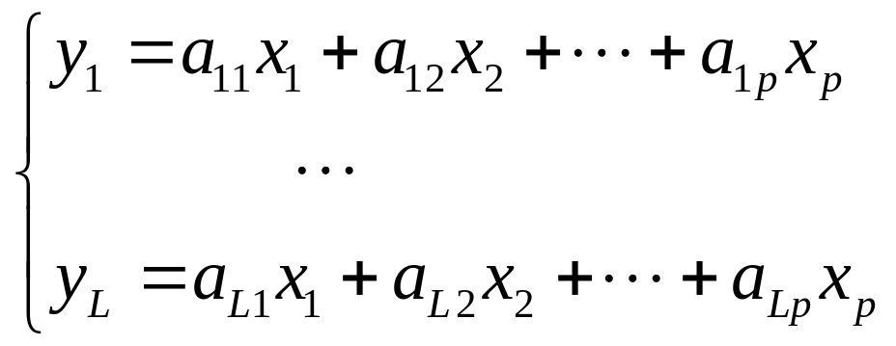
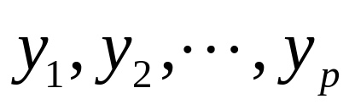
问题转化为求|B-λE|=0的非0特征根，可证其非0
特征根的个数L≤min(K-1,p),且所有非0特征根均为
正数。
取对应于非0特征根的特征向量，得到L个变换式。
变换值（判别函数值） 是原始数据在不
同方向上的投影。
多元统计分析方法

Slide 35
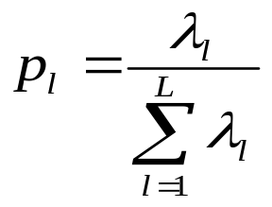
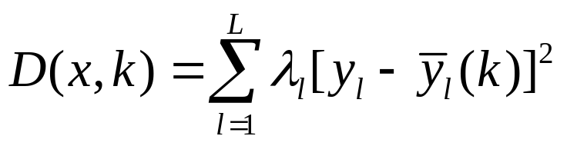
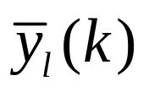
其中，各类在y₁方向上的投影交叉最少，即分离
程度最大，或者说判别能力最强； y₁方向次之，
依次递减。
各判别函数的判别能力可用下式表示：
利用上述判别函数，定义点x到第K类的距离
其中 是第l个判别函数值在第k类的均值，
利用对应的特征根作权重，可以使判别能力强的
判别函数在判别中起更大的作用
多元统计分析方法

Slide 36
Bayes判别
基本思想：在判别时考虑先验概率，并利用Bayes
公式导出后验概率，即样品属于每一类的概率，判
别准则是按后验概率的大小归类。
设有k个总体G₁,G₂，…，G_{k},它们的先验概率分别为：
q₁,q₂，…，q_{k}(q_{k}>0,∑ q_{k}=1)，各总体的密度函数分
别为f₁(x),f₂(x), …,f_{k}(x)。则根据Bayes公式可导出样
品X属于第k类的后验概率P(k|X):
多元统计分析方法

Slide 37
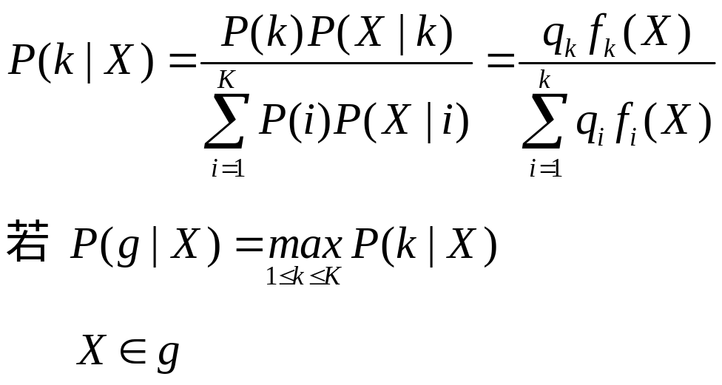
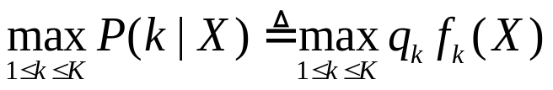
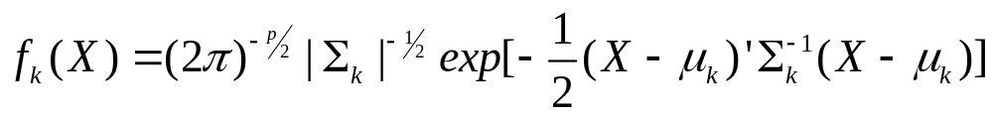
则
后验概率既反映了过去的经验，又反映了样本提供
的信息。
Bayes判别法依赖于总体的概率分布。对于p维正态
分布，其分布密度：
多元统计分析方法

Slide 38
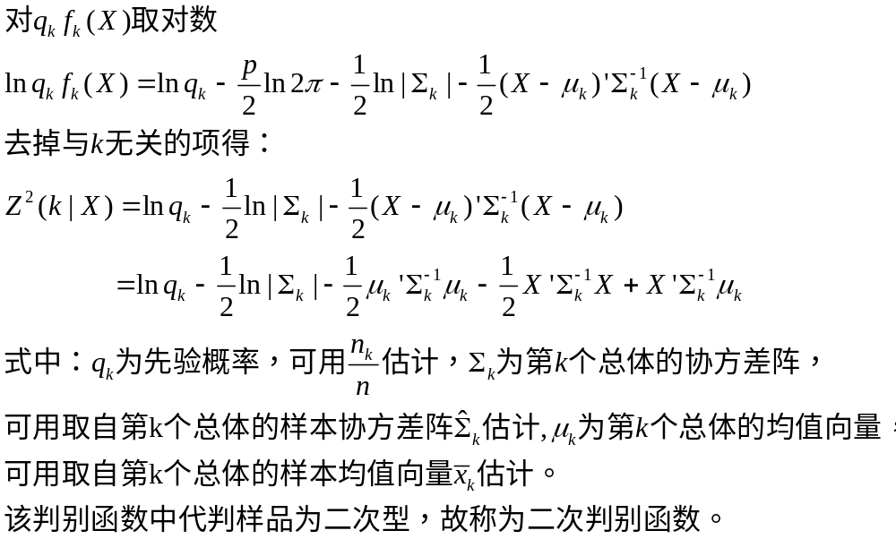
多元统计分析方法

Slide 39
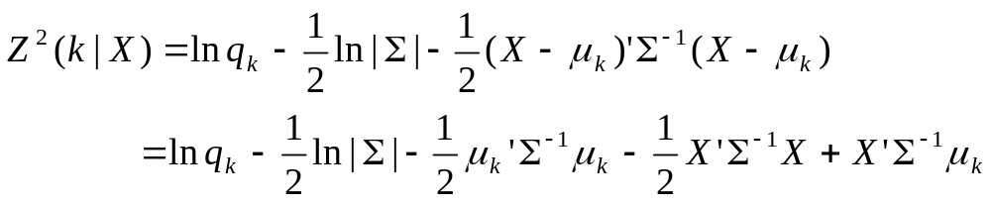
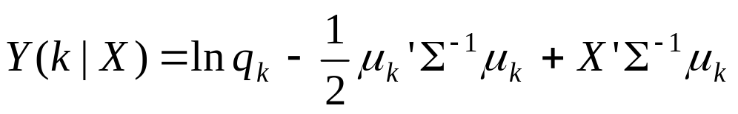

进一步假设，各类总体的协方差矩阵相等，则：
去掉与k无关的项，可进一步简化为：
该判别函数中代判样品为线性型，称为线性判别
函数。
多元统计分析方法

Slide 40
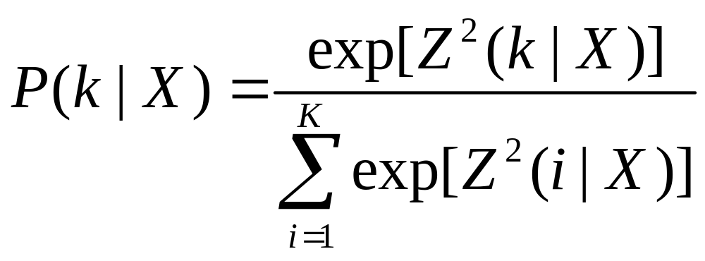
Bayes判别中除用判别函数归类外，还可以计算后验
概率：
多元统计分析方法

Slide 41
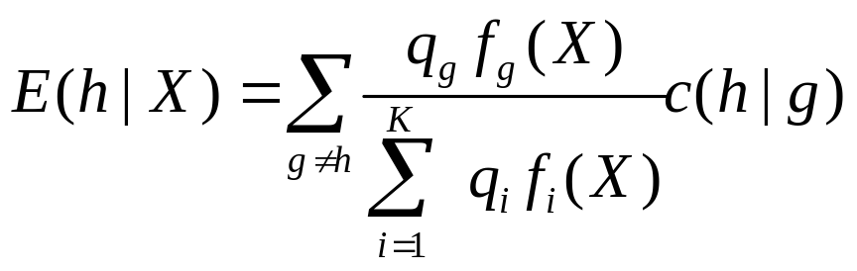
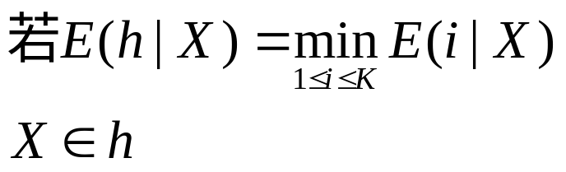
损失最小原则
应用条件：当错判损失再不同类间差异很大时，
需采用损失最小原则。
设有k个总体G₁,G₂，…，G_{k},它们的先验概率分别为：
q₁,q₂，…，q_{k}，各总体的密度函数分别为f₁(x),f₂(x), …,f_{k}(x)
将把X错判归为第h个总体的期望损失为：
多元统计分析方法

Slide 42
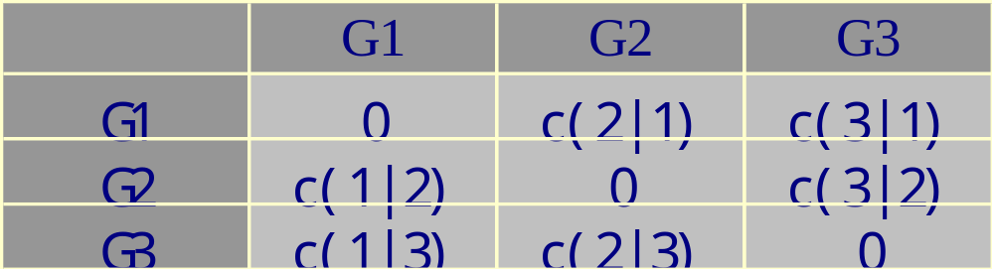
以三总体为例：给定其损失矩阵
将待判样品X判归各类的期望损失
多元统计分析方法

Slide 43
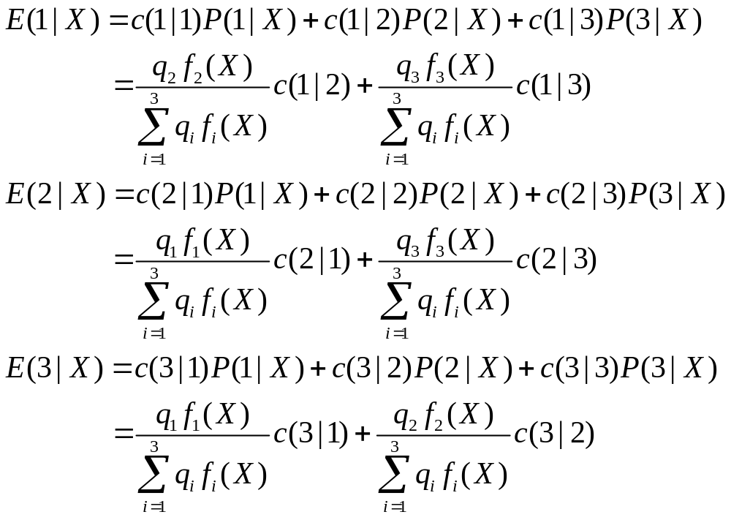
将X判归其中较小者
多元统计分析方法

Slide 44
逐步判别 (stepwise discriminant analysis)
从很多变量中筛选出重要作用的变量来建立判别函数，使所得函数的判别效果“最优”
逐步判别的原则
  在自变量中先选出一个自变量，它使维尔克斯统计量达到最小。
  在未选中的变量中，计算它们与已选中的变量配合的维尔克斯统计量。选择使其达到最小的作为第二个变量。
  在已选入的个变量中，要考虑较早选中的变量中其重要性有没有较大的变化，应及时把不能提供附加信息的变量剔除出去。剔除的原则等同于引进的原则。
  当既不能选进新变量，又不能剔除已选进的变量，将已选中的变量建立判别函数。
多元统计分析方法

Slide 45
SPSS选项
打开iris.sav数据。然后点击Analyze－Classify－Discriminant，
把group放入Grouping Variable，再定义范围，即在Define Range输入1－3的范围。然后在Independents输入所有想用的变量；但如果要用逐步判别，则不选Enter independents together，而选择Use stepwise method，
在方法（Method）中选挑选变量的准则（检验方法；默认值为Wilks’ Lambda）。（选择Use stepwise method的情况下）
为了输出Fisher分类函数的结果可以在Statistics中的Function Coefficient选 Fisher和Unstandardized ，在Matrices中选择输出所需要的相关阵；
还可以在Classify中的Display选summary table, Leave-one-out classification；注意在Classify选项中默认的Prior Probability为All groups equal表示所有的类都平等对待，而另一个选项为Compute from group sizes，即按照类的大小加权。
在Plots可选 Combined-groups, Territorial map等。
多元统计分析方法

Slide 46




多元统计分析方法

Slide 47
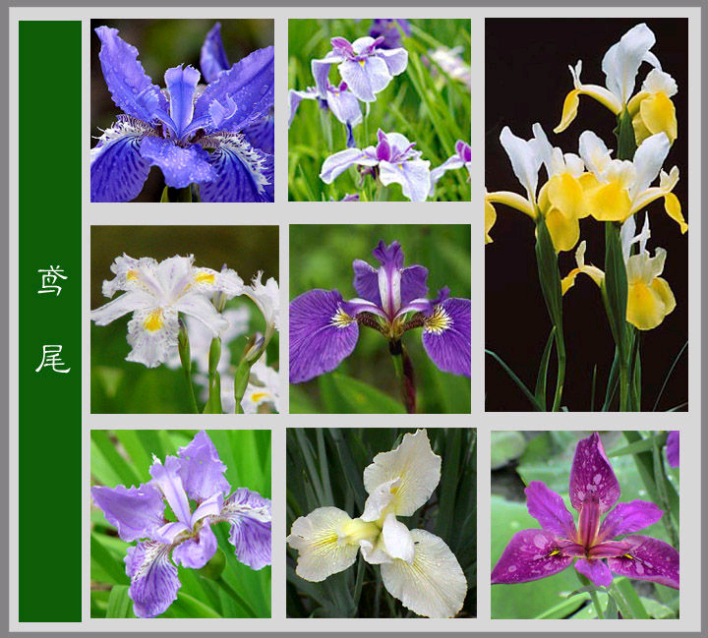
多元统计分析方法

Slide 48
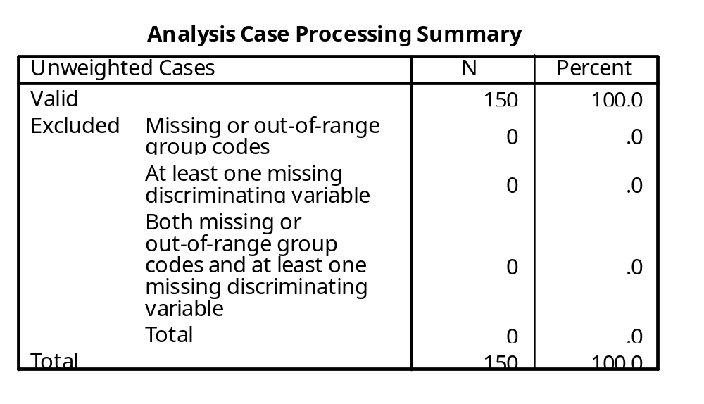
鸢尾花数据(数据分析过程简明表)
多元统计分析方法

Slide 49
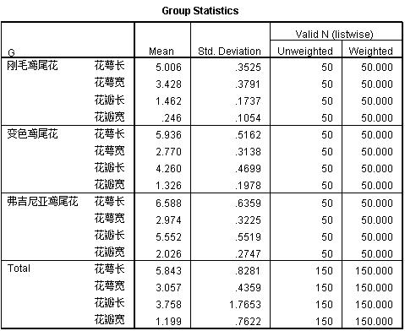
鸢尾花数据(原始数据的描述)
多元统计分析方法

Slide 50
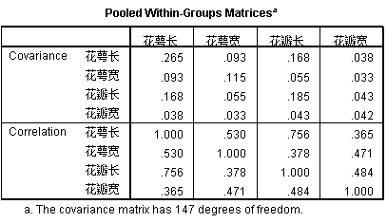
鸢尾花数据(合并类内相关阵和协方差阵)
多元统计分析方法

Slide 51
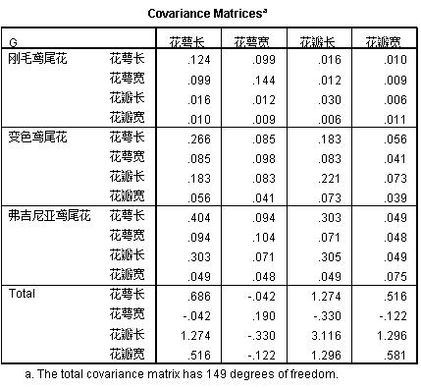
鸢尾花数据(总协方差阵)
多元统计分析方法

Slide 52
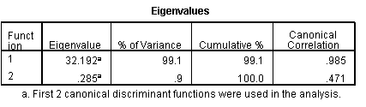
鸢尾花数据(特征值表)
Eigenvalue:用于分析的前两个典则判别函数的特征值, 是组间平方和与组内平方和之比值. 最大特征值与组均值最大的向量对应, 第二大特征值对应着次大的组均值向量
典则相关系数(canonical correlation):是组间平方和与总平方和之比的平方根.被平方的是由组间差异解释的变异总和的比.
多元统计分析方法

Slide 53

鸢尾花数据(Wilks’ Lambda统计量)
检验的零假设是各组变量均值相等(即各组重心完全重合，无法进行判别区分). Lambda接近0表示组均值不同,接近1表示组均值没有不同. Chi-square是lambda的卡方转换, 用于确定其显著性.
多元统计分析方法

Slide 54


鸢尾花数据(有关判别函数的输出)
标准化的典则判别函数系数
多元统计分析方法

Slide 55


鸢尾花数据(有关判别函数的输出)
典则判别函数系数
多元统计分析方法

Slide 56

鸢尾花数据(有关判别函数的输出)
这是类均值(重心)处的典则判别函数值
这是典则判别函数(前面两个函数)在类均值(重心)处的值
多元统计分析方法

Slide 57


鸢尾花数据(用判别函数对观测量分类结果)
先验概率(没有给)
Classification Function Coefficients
 | G
 | 刚毛鸢尾花 | 变色鸢尾花 | 弗吉尼亚鸢尾花
花萼长 | 23.544 | 15.698 | 12.446
花萼宽 | 23.588 | 7.073 | 3.685
花瓣长 | -16.431 | 5.211 | 12.767
花瓣宽 | -17.398 | 6.434 | 21.079
(Constant) | -86.308 | -72.853 | -104.368
Fisher's linear discriminant functions
费歇判别函数系数
把自变量代入三个式子,哪个大归谁.
多元统计分析方法

Slide 58
Territorial Map
Canonical Discriminant
Function 2
-12.0 -8.0 -4.0 .0 4.0 8.0 12.0
趄蝌蝌蝌蝌趄蝌蝌蝌蝌趄蝌蝌蝌蝌趄蝌蝌蝌蝌趄蝌蝌蝌蝌趄蝌蝌蝌蝌
12.0 12 23
12 23
12 23
12 23
12 23
12 23
8.0 12 23
12 23
12 23
12 23
12 23
12 23
4.0 12 23
12 23
12 23
12 23
12 23
12 23 *
.0 * 12 23
12 * 23
12 23
12 23
12 23
12 23
-4.0 12 23
12 23
12 23
12 23
12 23
12 23
-8.0 12 23
12 23
12 23
12 23
12 23
12 23
-12.0 12 23
趄蝌蝌蝌蝌趄蝌蝌蝌蝌趄蝌蝌蝌蝌趄蝌蝌蝌蝌趄蝌蝌蝌蝌趄蝌蝌蝌蝌
-12.0 -8.0 -4.0 .0 4.0 8.0 12.0
Canonical Discriminant Function 1
Symbols used in territorial map
Symbol Group Label
------ ----- --------------------
1 1 刚毛鸢尾花
2 2 变色鸢尾花
3 3 佛吉尼亚鸢尾花
* Indicates a group centroid
鸢尾花数据
Territory Map(区域图)
Canonical Discriminate Function 1
Versus
Canonical Discriminate Function 2
三种鸢尾花的典则变量值把一个典则变量组成的坐标平面分成三个区域. *为中心坐标.
多元统计分析方法

Slide 59

多元统计分析方法

Slide 60

多元统计分析方法

Slide 61

多元统计分析方法

Slide 62

多元统计分析方法

Slide 63

鸢尾花数据(预测分类结果小结)
可以看出分错率
多元统计分析方法

